Slide 1
Sehenswürdigkeiten in Berlin
Достопримечательности Берлина
Выполнила: ученица 9 класса
Кузьминская Анна
Руководитель:
учитель немецкого языка
Боярина Зоя Сергеевна
Тобольск, 2019 г.

Slide 2
Актуальность темы
Изучение немецкого языка охватывает также и страноведческий аспект. И каждый современный школьник должен знать о стране изучаемого языка, об истории, культуре и о людях страны.

Slide 3
Гипотеза
Берлин – красивый старинный город Германии, со своими достопримечательностями, с историей, культурой и традициями немецкого народа.

Slide 4
Цель
Расширить представление о стране изучаемого языка и его столице городе Берлине.

Slide 5
Задачи
- провести анкетирование по знанию достопримечательностей Берлина с целью выявления насколько учащихся нашей школы знакомы с культурой Германии;
- подобрать и систематизировать теоретический и иллюстрационный материал о культурной жизни Берлина;
- изучить историю Берлина;
- составить карту достопримечательностей Берлина.

Slide 6
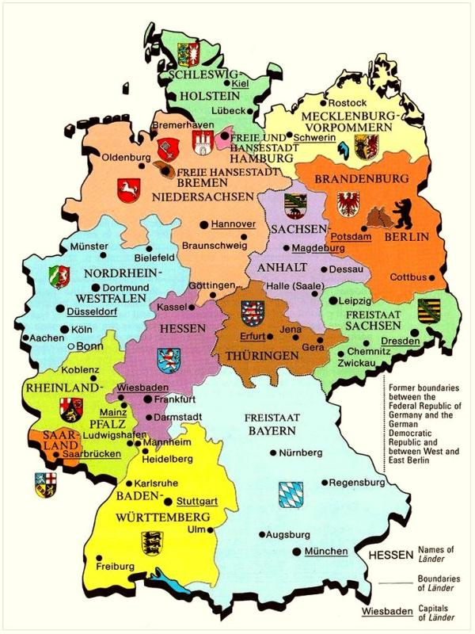
Deutschland (Германия)
BERLIN

Slide 7
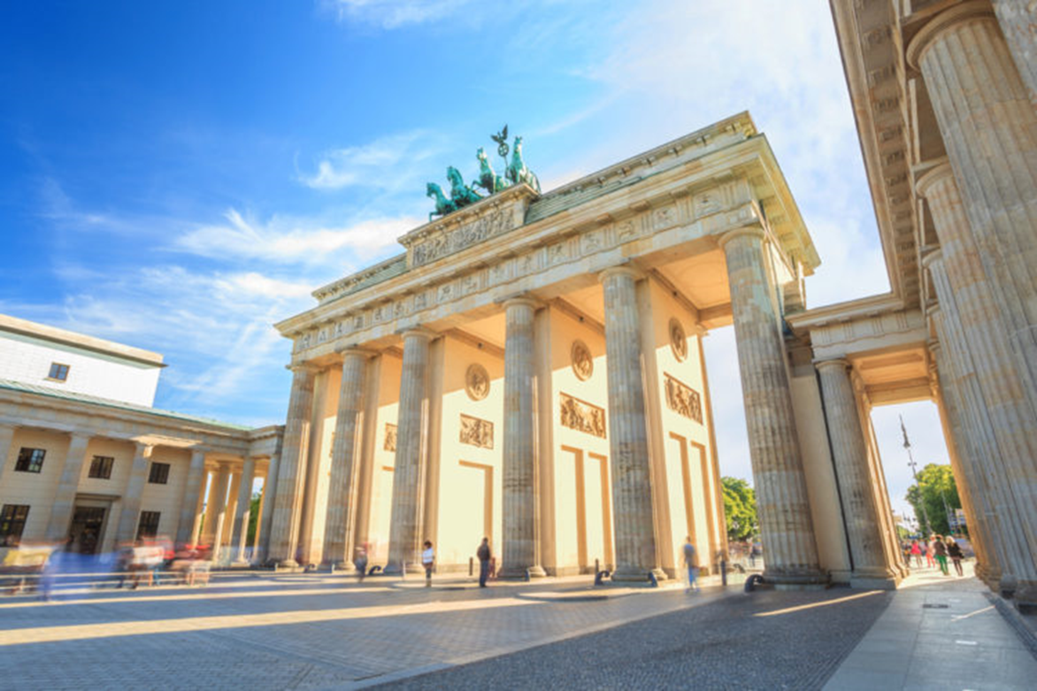
Brandenburger Tor
(Бранденбургские ворота)

Slide 8
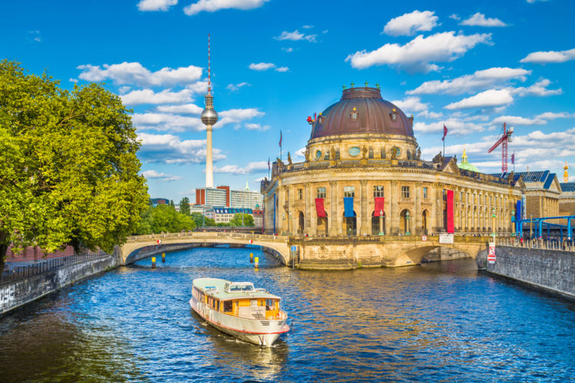
Museumsinsel
(Музейный остров)

Slide 9
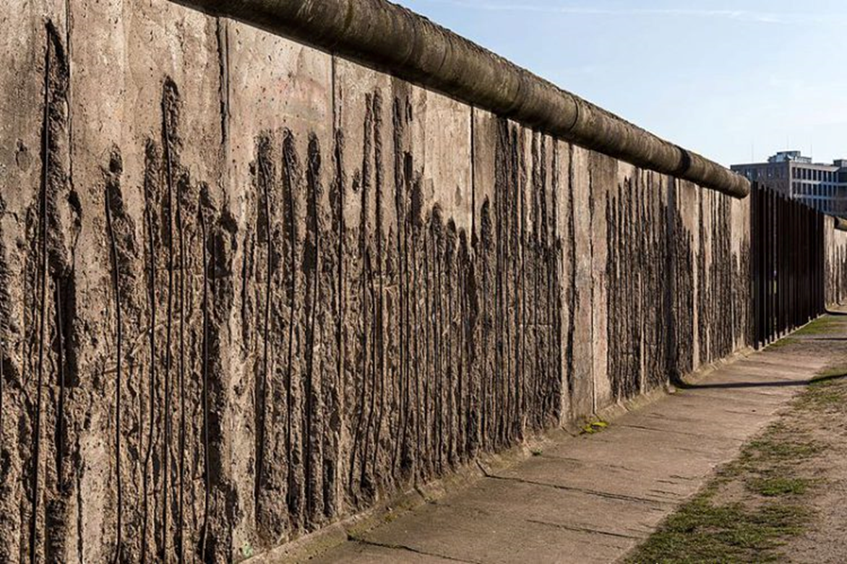
Berliner Mauer
(Берлинская стена)

Slide 10
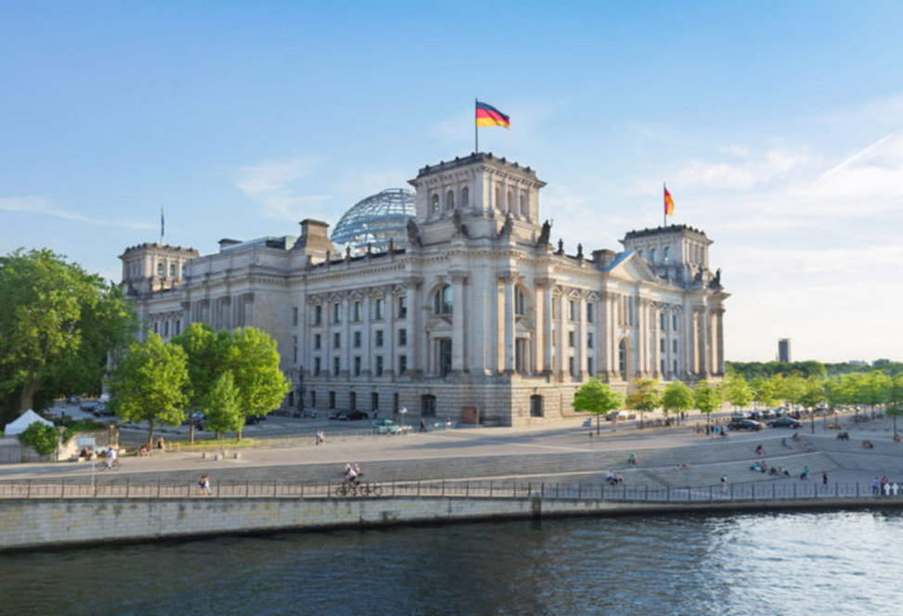
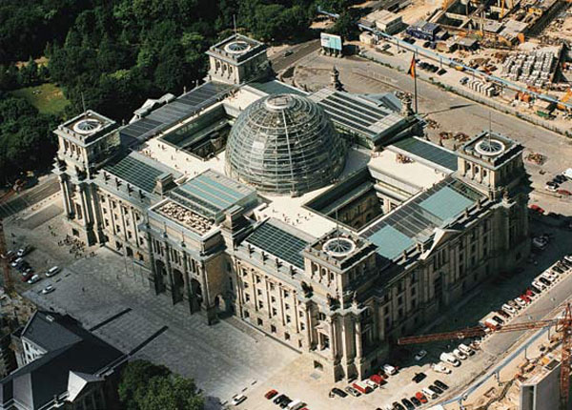
Reichstag
(Рейхстаг)

Slide 11
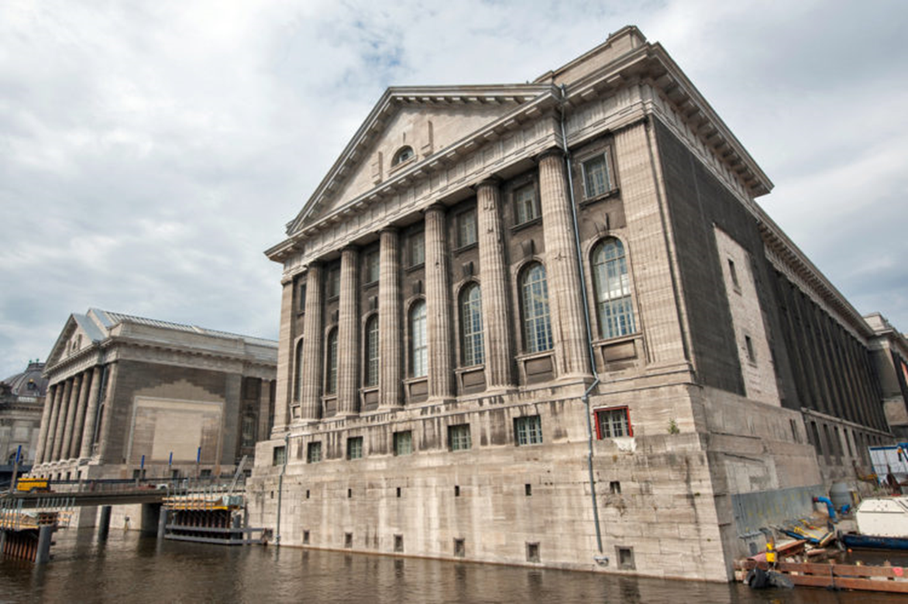
Pergamonmuseum
(Пергамский музей)

Slide 12
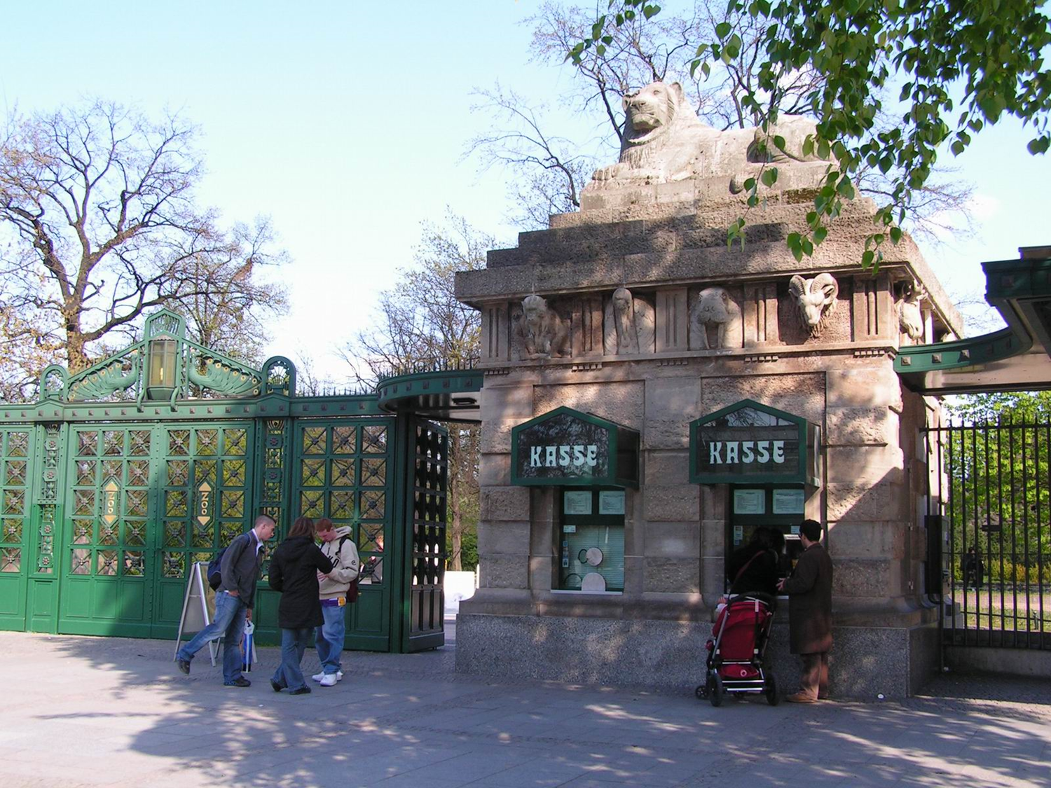
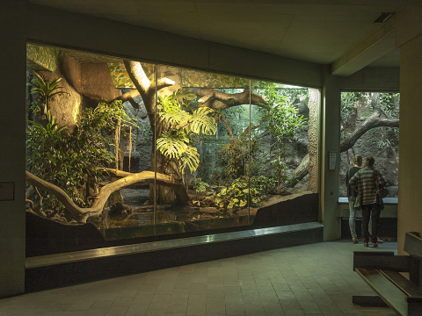
Berliner Zoo
(Берлинский зоопарк)

Slide 13
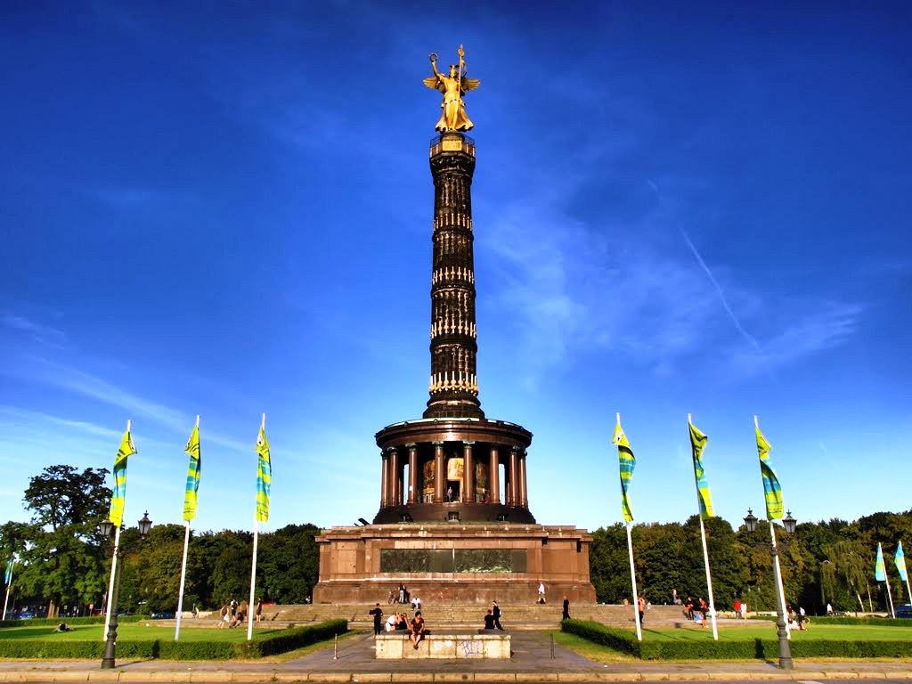
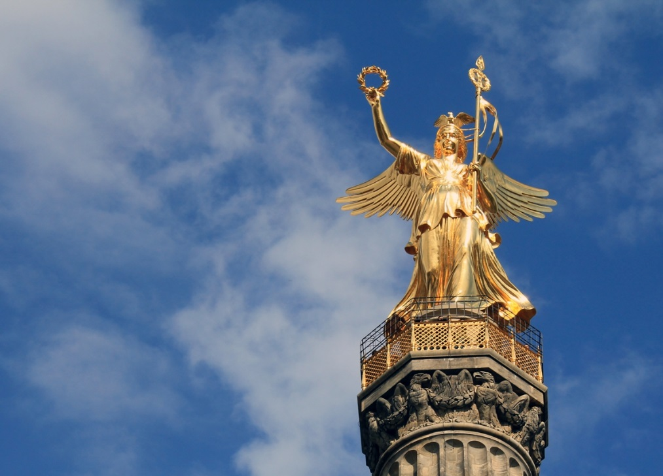
Triumphsäule
(Триумфальная колонна)

Slide 14
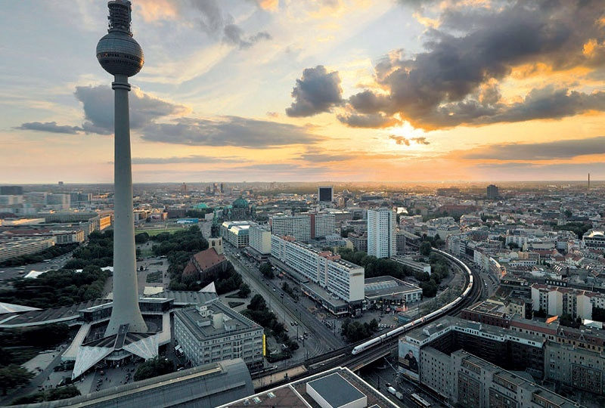
Pergamonmuseum
(Берлинская телебашня)

Slide 15
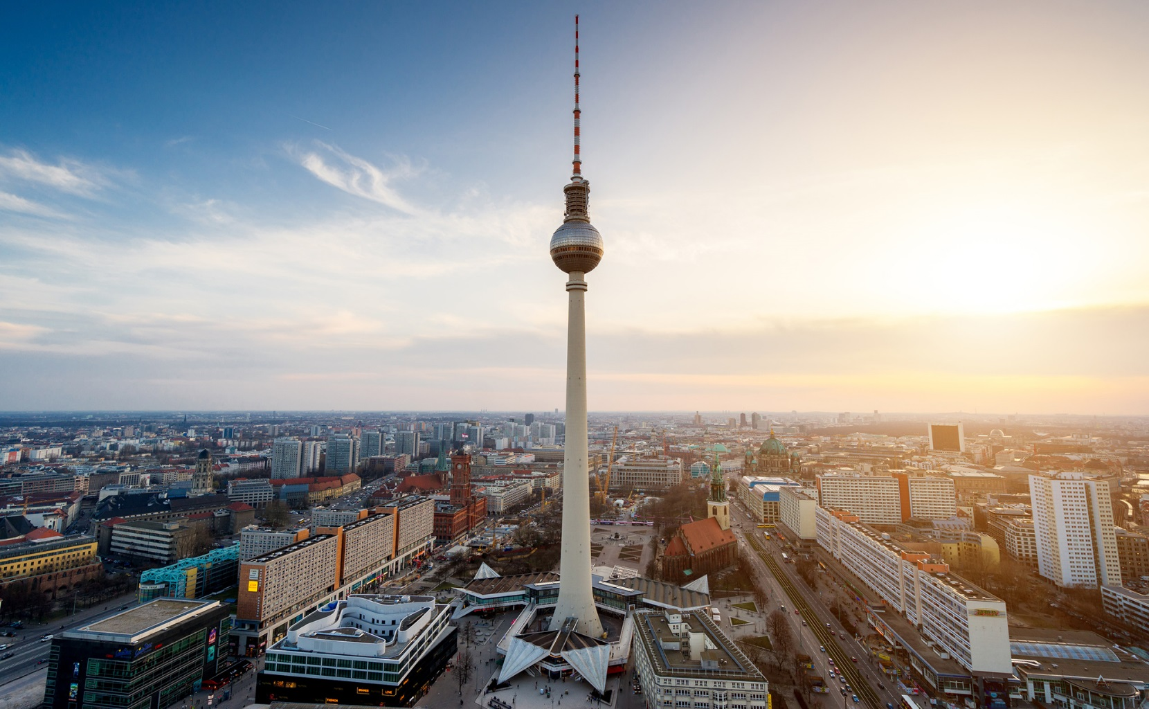
Alexanderplatz
(Александрплатц)

